Slide 1
Організація надання невідкладної медичної допомоги в практиці сімейного лікаря у випадку раптової смерті на до госпітальному етапі – 2 год
Одеський національний медичний університет
Кафедра сімейної медицини та поліклінічної терапії

Slide 2
Мета заняття:
Набуття студентом знань щодо причин виникнення раптової смерті, діагностики цього стану та оволодіння навичками надання невідкладної медичної допомоги на догоспітальному етапі.

Slide 3
Основні поняття:
Основні механізми та діагностичні критерії раптової смерті. Методологія надання допомоги при зупинці серцевої діяльності, первинній зупинці функції зовнішнього дихання, при травматичній смерті. Найголовніші компоненти реанімації під час зупинки серця та особливості їх проведення. Особливості відновлення прохідності дихальних шляхів у дорослих та дітей в залежності від причини. Особливості СЛР при зупинці кровообігу внаслідок респіраторної етіології. Особливості СЛР у вагітних. Медикаментозна терапія при СЛР.

Slide 4
Раптова серцева смерть (РСС) — це смерть з серцевих причин, якій передує раптова втрата свідомості, за умови маніфестації передуючих смерті симптомів не раніше, ніж за 1 год. Відповідно до клінічних настанов ESC (2015), термін РСС може використовуватися в таких ситуаціях:
1) раптова смерть людини з прижиттєво діагностованою вродженою або набутою, потенційно смертельною хворобою серця
2) раптова смерть людини, в якої при розтині виявлено ваду серця або судин як імовірну причину смерті, або ж при патологоанатомічному дослідженні жодних явних позасерцевих причин смерті не виявлено, і тому аритмічна подія вважається ймовірною причиною смерті.

Slide 5
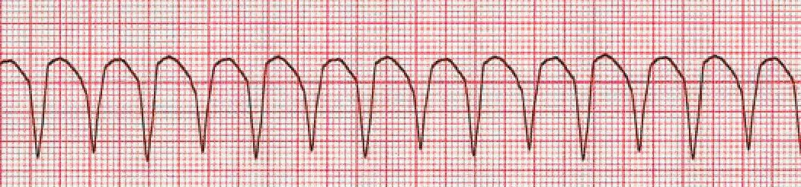
Механізми зупинки кровообігу:
N.B.! Склад та послідовність реанімаційних заходів залежить від варіанту зупинки кровообігу.
Шлуночкова тахікардія без пульсу - деполяризація міокардіоцитів шлуночків серця з високою частотою, при якій шлуночки не встигають наповнитися кров'ю, тому насосна функція серця не реалізується. На ЕКГ відсутні зубці Р, широкі QRS-комплекси.

Slide 6
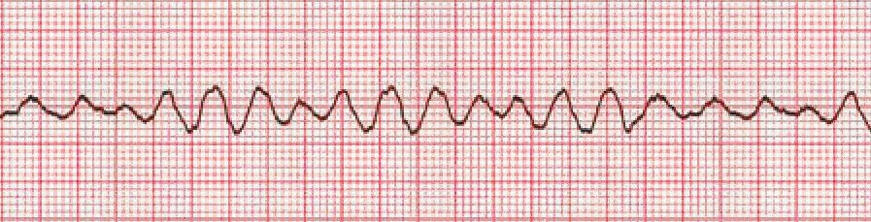
Фібриляція шлуночків - несинхронні скорочення окремих волокон та м'язових груп (міокардіоцити не спаяні між собою поздовжньо, тому можуть скорочуватися в різному ритмі). На ЕКГ - нерегулярні низько-, середньо-, та широкоамплітудні коливання з частотою 400-600 на хвилину. Процес дуже енергоємний, витрати кисню надвисокі, а в умовах гіпоксії міокард несприйнятливий до імпульсів, що генеруються в синусовому вузлі, тому й резервів для самостійного відновлення ефективного ритму немає.

Slide 7
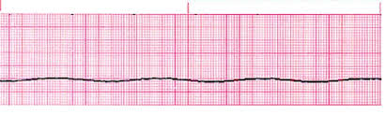
Асистолія - практична відсутність електричної та механічної діяльності міокарду. На ЕКГ - майже пряма ізолінія.
Примітка: поняття "зупинка серця" відповідне тільки для асистолії, при інших варіантах зупинки кровообігу електрична активність серця присутня.

Slide 8
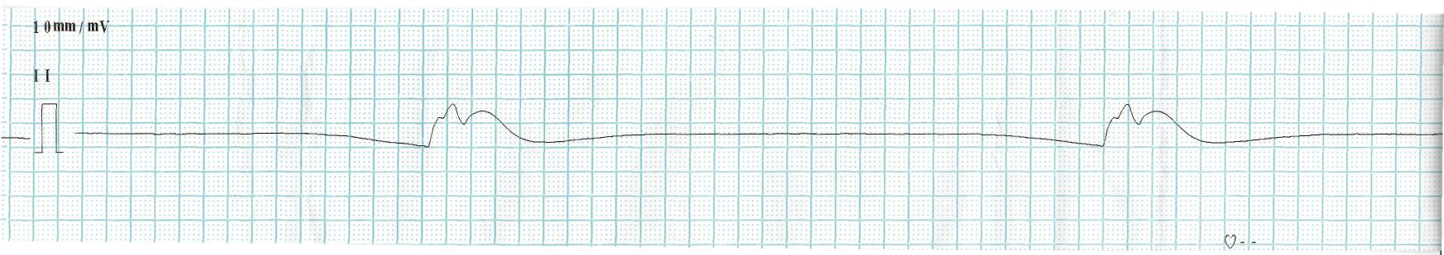
Електрична активність без пульсу (ЕАБП) - застарілі назви: "електромеханічна дисоціація", "неефективне серце") - вид зупинки кровообігу, при якому відсутній механічний відклик міокардіоцитів, не зважаючи на збережену електричну активність серця. На ЕКГ можна бачити окремі спотворені шлуночкові комплекси через нерівні відрізки часу з частотою 8-12 на хвилину.

Slide 9
Оборотні причини РЗК:
1) гіпоксія — проблеми з забезпеченням прохідності дихальних шляхів та вентиляцією; підтвердьте гіпоксемію газометричним дослідженням;
2) гіповолемія — кровотеча, критичне зневоднення;
3) напружений пневмоторакс — травма або захворювання легень в анамнезі, характерні об’єктивні симптоми, негайно проведіть декомпресію;
4) тампонада серця — травма або захворювання серця (перикарда) в анамнезі, підтвердження за допомогою ехокардіографії; негайно проведіть декомпресію;
5) тромбоемболія легеневої артерії;
6) гострі коронарні синдроми;
7) ацидоз — попередньо існуючий, ацидоз, що зберігається під час реанімації, довготривала зупинка кровообігу, довготривала інтубація, передозування ЛЗ, що мають ацидотичну дію;
8) тяжкі електролітні порушення — гіпер- або гіпокаліємія, гіпо- або гіперкальціємія, гіпо- або гіпермагніємія; підтверджені визначенням електролітів у сироватці;
9) гіпотермія;
10) передозування ЛЗ або отруєння;
11) гіпоглікемія — цукровий діабет в анамнезі, підтвердження визначенням глікемії;
12) травма, особливо масивна, політравма, з ознаками знекровлення.

Slide 10
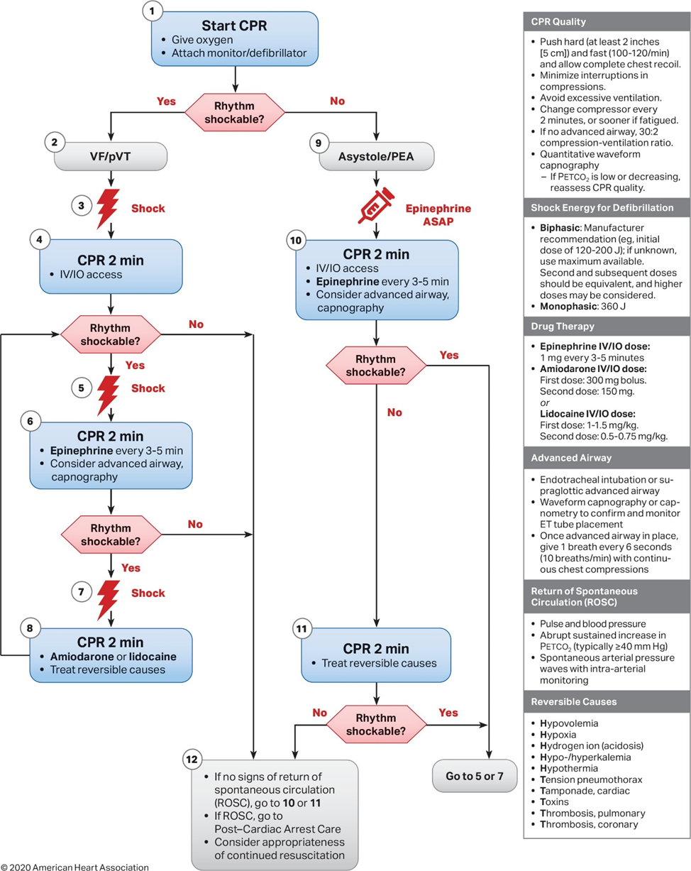
Алгоритм реанімації у разі зупинки серця у дорослих

Slide 11
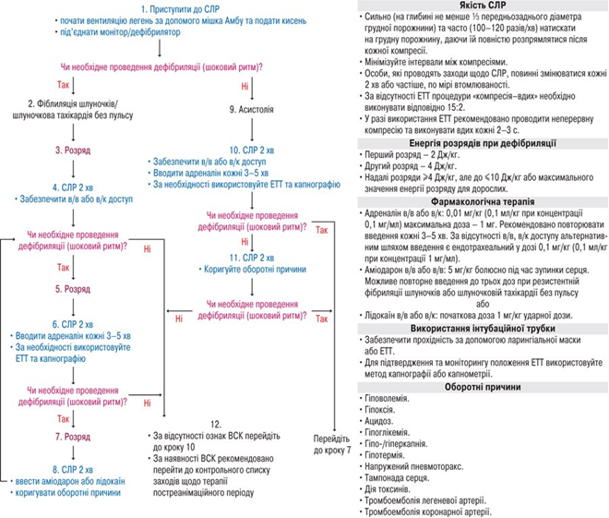
Алгоритм реанімації у разі зупинки серця у дітей

Slide 12
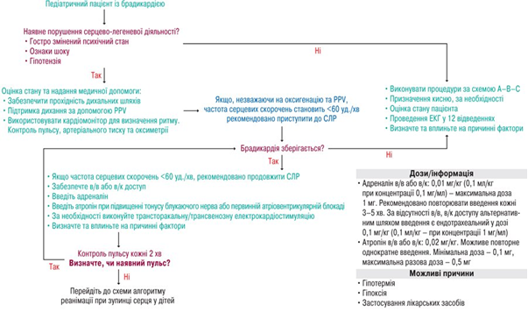
Алгоритм реанімації у разі брадикардії з пульсом

Slide 13
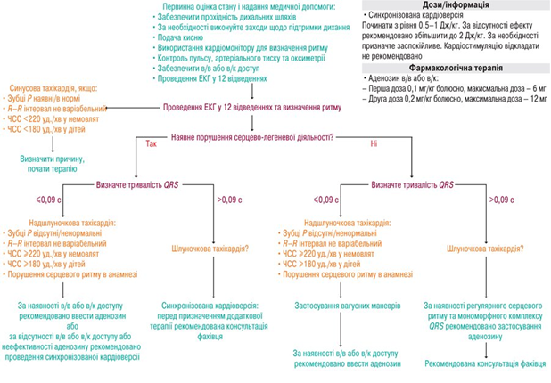
Алгоритм реанімації при тахікардії з пульсом

Slide 14
ПРОФІЛАКТИКА
Профілактика РСС у пацієнтів, які вже перенесли зупинку серця або ШТ із втратою свідомості або падінням тиску (вторинна профілактика) передбачає імплантацію ІКД. Виняток становлять пацієнти з анатомічними аномаліями коронарних артерій та м’язовим містком, у яких найчастіше застосовують хірургічне лікування або стентуванням коронарної артерії, та пацієнти з синдромом WPW, яким проводять черезшкірну абляцію додаткового шляху.
Профілактика РСС у пацієнтів, у яких ще не виникала небезпечна для життя аритмія, але існує високий ризик її розвитку (первинна профілактика), полягає, насамперед, у зменшенні захворюваності на ІХС.
До лікарських засобів, що застосовуються при ІХС та мають задокументовану для зменшення ризику РСС дію, належать: β-блокатори, іАПФ, статини та антагоністи альдостерону.
Окрім ІКД з внутрішньосерцевим електродом (електродами), в даний час також застосовують ІКД з підшкірними електродами (П-ІКД) і зовнішні кардіовертери-дефібрилятори, які пацієнти носять як жилети.
Під час розтину людини, яка раптово померла, особливо молодої людини, рекомендується забезпечити біологічний матеріал для аналізу ДНК, щоб виявити потенційне генетично обумовлене захворювання. Ці заходи важливі для запобігання РСС у родичів померлого.

Slide 15

Дякую за увагу!

